Slide 1
Профессиограмма преподавателя
МИНИСТЕРСТВО ОБРАЗОВАНИЯ САРАТОВСКОЙ ОБЛАСТИ
ГОСУДАРСТВЕННОЕ АВТОНОМНОЕ ПРОФЕССИОНАЛЬНОЕ
ОБРАЗОВАТЕЛЬНОЕ УЧРЕЖДЕНИЕ САРАТОВСКОЙ ОБЛАСТИ
«БАЛАШОВСКИЙ ТЕХНИКУМ МЕХАНИЗАЦИИ СЕЛЬСКОГО ХОЗЯЙСТВА»
Автор-составитель: Клейменова Е.А.
Балашов 2021 г.

Slide 2

Профессия учителя одна из самых уважаемых, почетных и ответственных профессий. Можно сказать, что учитель создает будущее страны, т.к. от его труда во многом зависит разносторонность развития знаний молодого поколения, его убеждения, мировоззрение, нравственные качества.

Slide 3

В новых социально-педагогических условиях требуется педагог-профессионал, который:
- является субъектом педагогической деятельности, а не носителем совокупности научных знаний и способов их передачи;
- ориентирован на развитие человеческих способностей, а не только на трансляцию знаний, умений и навыков;
- умеет практически работать с
образовательными процессами,
- умеет строить развивающие
образовательные ситуации, а не
просто ставить и решать
дидактические задачи.
Профессиональная квалификация,
как и периодическое повышение
квалификации очень важны и
необходимы для молодого специалиста.

Slide 4

Толкование понятия профессиограммы в большинстве случаев сводится к анализу, описанию и оценке, к общей характеристике или к особенностям данной профессии.
Следует отметить, что потребность в исследовании профессионально значимых качеств в области педагогической деятельности обусловлена целым рядом факторов:
переходом от унифицированной системы образования с едиными планами и программами, едиными методиками преподавания;
необходимостью внедрения личностного подхода в образование, реализации гуманистических идей;
позитивными преобразованиями образовательных учреждений, выразившихся в демократизации, внедрении новых современных технологий, требующих принципиально иного взгляда к подготовке педагогических кадров.

Slide 5


Профессиограмма является продуктом профессиографии - технологией изучения требований, предъявляемых профессией к личностным качествам, психологическим способностям, психолого-физическим возможностям человека.
Профессиограмма, с одной стороны, представляет нормативные требования профессии к разным видам профессионального труда, с другой стороны, описывает профессиональную деятельность, качества личности специалиста, необходимые для успешного выполнения труда.

Slide 6
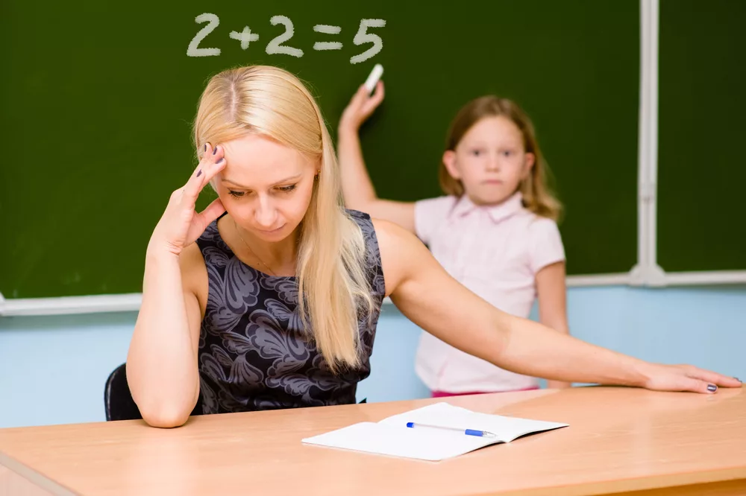

Описание процесса труда:
а) внешнее содержание трудового процесса, производственные задания, результаты труда;
Педагогическая деятельность требует от человека определенных волевых качеств: выдержки, терпения, последовательности, настойчивости, самообладания. Он обязан контролировать свое поведение, управлять им. Очень важна в профессии преподавателя речь, которая должна отличаться выразительностью, эмоциональностью, убедительностью. Преподаватель должен уметь выражать свои мысли грамотно, ясно, просто, понятно для ребят.

Slide 7
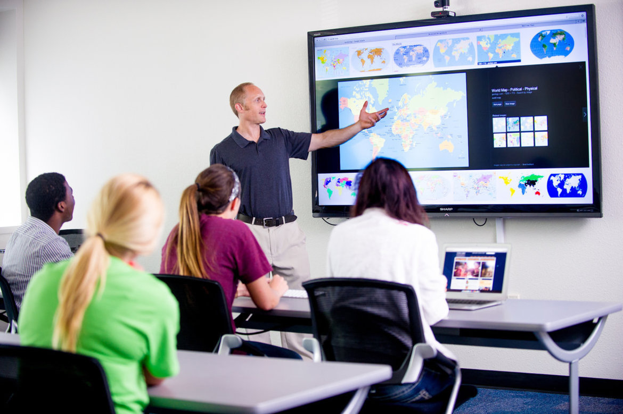
б) машины, инструменты, материалы, употребляемые в процессе труда, продукты труда;
Использует компьютер, обучающие и развивающие методики. Наглядную агитацию. Литературу. Аудио и видео технику.

Slide 8

в) внутреннее содержание трудового процесса, раскрытие роли знаний и навыков.
Педагогическая деятельность требует особого призвания, которой занимаются люди с любовью к этому делу. Преподаватель должен любить и передавать свои знания другим, увлекаться процессом обучения и воспитания человека. Успех педагогической деятельности во многом зависит от умения наладить правильные взаимоотношения с детьми. Эта работа предъявляет большие требования к его вниманию, необходимости держать в поле зрения многих учеников, работать со всем классом. Учитель должен уметь замечать все изменения в их поведении. Таким образом, наблюдательность, распределение внимания, его переключаемость - профессионально важные качества преподавателя.

Slide 9

Человек в процессе труда:
а) роль знаний и моральной подготовки к труду;
Интерес к общественной жизни и участие в ней
Ясное и отчетливое понимание целей и задач проводимой работы
Внимательное и уважительное отношение к учащимся
Образцовое поведение учителя

Slide 10
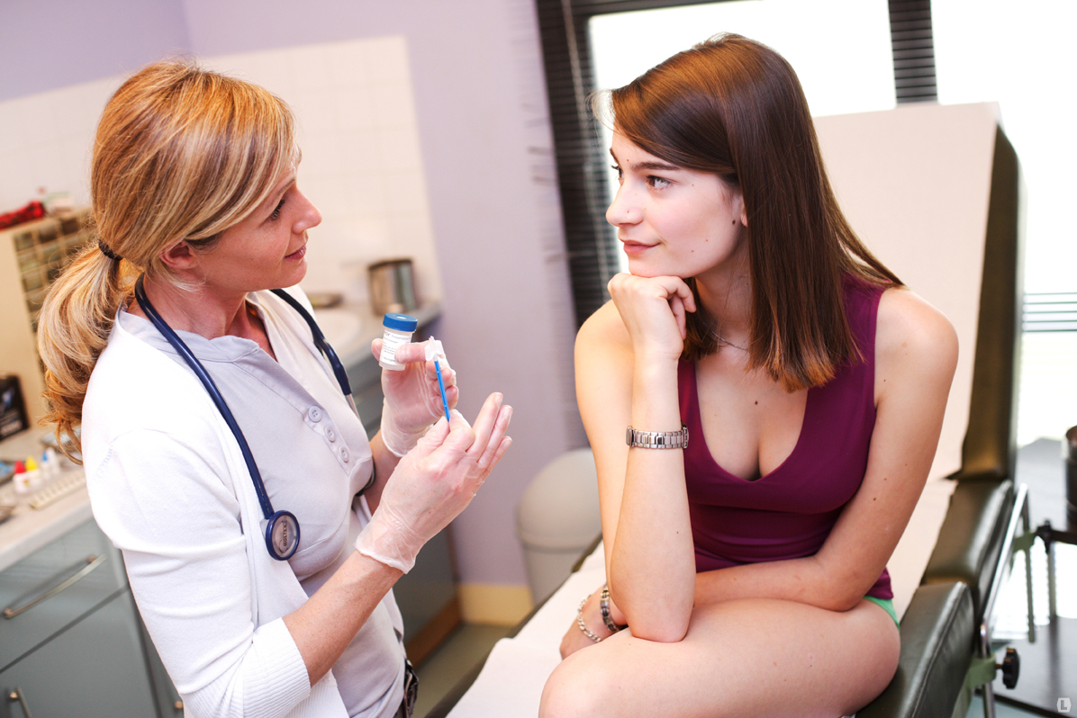
б) особенности состояния здоровья, нужные для данной работы;
Работа не рекомендуется людям, имеющим: нервно-психическими заболеваниями (неврозы и др.); значительное снижение остроты слуха, ярко выраженные дефекты речи, хорошее физическое здоровье.

Slide 11

в) общие психологические качества и способности человека, необходимые для данной работы;
Уравновешенность характера
Наличие развитой воли
Предприимчивость, инициатива
Организаторские умения и навыки
Стремление пополнить умственный багаж
Знание своего ученического коллектива
Внимательное отношение к учащимся
Образцовое поведение преподавателя

Slide 12


Социально–экономические особенности профессии:
а) содержание труда (что работники данной профессии должны знать и уметь);
Социально-экономическая и политическая подготовка
Интерес к общественной жизни и участие в ней
Знакомство с основными течениями рефлексологии и педагогики
Достаточно общее образование и хорошее знание своего предмета
Ясное и отчетливое понимание целей и задач проводимой работы

Slide 13
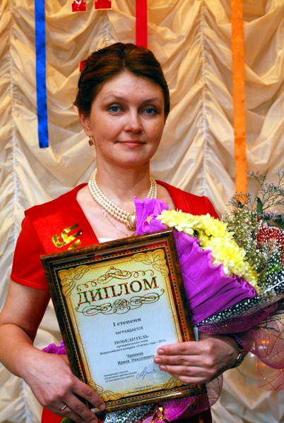

б) условия работы (продолжительность рабочего времени, охрана труда, льготы и т.д.);
Продолжительность рабочего времени определена трудовым договором и выполняемой нагрузкой. Охрана труда и льготы в соответствии с трудовым кодексом Российской Федерации.
в) размер заработной платы, системы премирования;
Вручение грамот, благодарственных писем, денежных премий, почётных знаков.

Slide 14

г) социальное обеспечение, социально - бытовое обслуживание;
Назначение компенсационных выплат;
Обеспечение пособиями и субсидиями;
Досрочное назначение трудовой пенсии по старости (назначение пенсии за выслугу лет);
Перспективы повышения квалификации, образовательного уровня;
Один раз в пять лет, проходит повышение уровня квалификации;

Slide 15
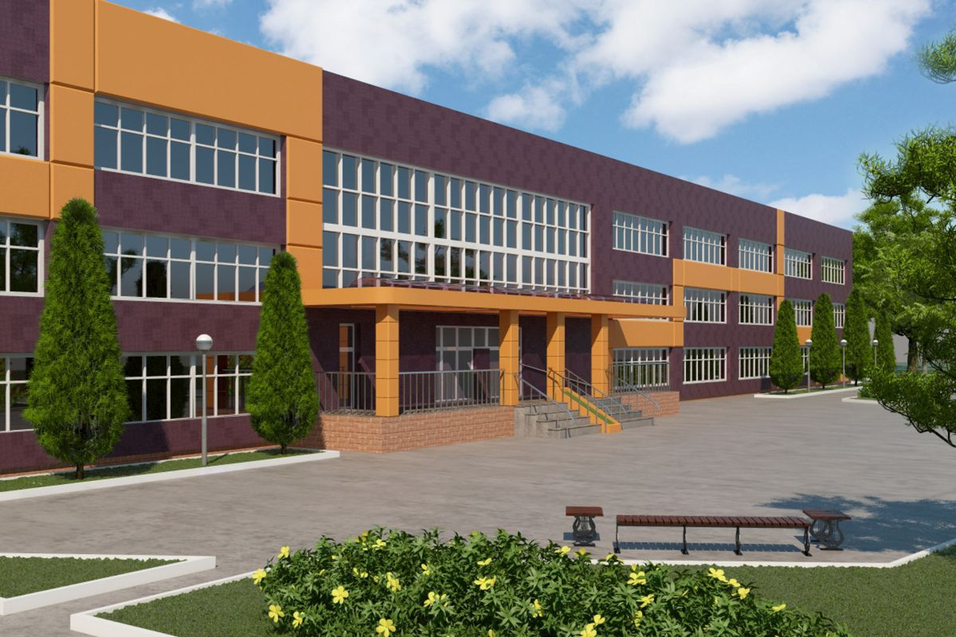
е) название предприятий, где нужны специалисты данной профессии.
Лицеи, гимназии, общеобразовательные школы, колледжи, институты, техникумы, училища, университеты.

Slide 16

Итак, профессиограмма является систематизированным, научно-обоснованным обобщением характеристик трудовой профессиональной деятельности и вытекающих из нее профессионально значимых качеств личности.
Профессиограмма должна включать следующие характеристики:
свойства и характеристики, определяющие профессионально-педагогическую и познавательную направленность личности учителя;
требования к его психолого-педагогической подготовке;
объем и состав специальной подготовки;
содержание методической подготовки по специальности.

Slide 17
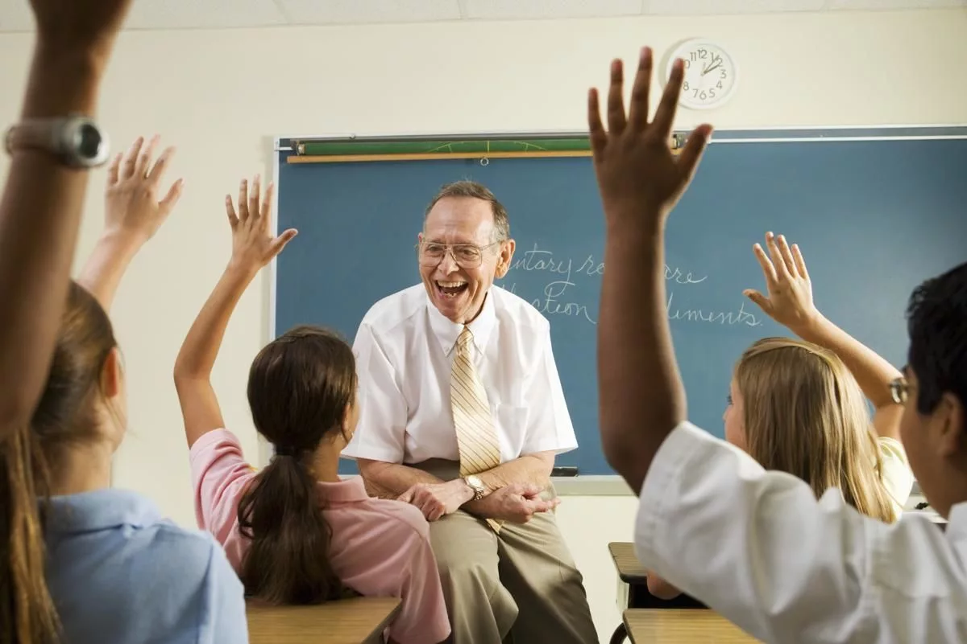
Исследователями выделяется следующая структура профессионально-значимых качеств личности и умений педагога:
гуманистическое мировоззрение;
положительное отношение к педагогической деятельности;
педагогические, профессионально-педагогические знания, умения, навыки.

Slide 18
Спасибо за внимание!

